Slide 1



Slide 2




THIÊN NHIÊN KÌ THÚ
ÔN TẬP

Slide 3

Tìm từ ngữ có tiếng chứa vần ooc, yêng, oao, oet, uênh

Slide 4

Nhớ lại các bài đọc thuộc chủ điểm Thiên nhiên kì thú (Loài chim của biển cả, Bảy sắc cầu vồng, Chúa tể rừng xanh, Cuộc thi tài năng rừng xanh Cây liễu dẻo dai), cho biết:
a. Bài đọc nào nói về con vật?
b. Bài đọc nào nói về cây cối?
c. Bài đọc nào không nói về con vật và cây cối?
d. Em thích bài đọc nào nhất? Vì sao?

Slide 5
Chủ đề 6: Thiên nhiên kì thú
Nói về con vật | Nói về cây cối | Không nói về con vật và cây cối
Loài chim biển cả Chúa tể rừng xanh Cuộc thi tài năng rừng xanh | - Cây liễu dẻo dai | - Bảy sắc cầu vồng.

Slide 6

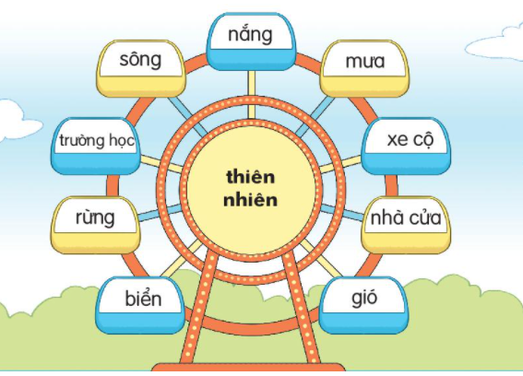
Chọn từ ngữ chỉ thiên nhiên
nắng
sông
mưa
rừng
biển
gió

Slide 7

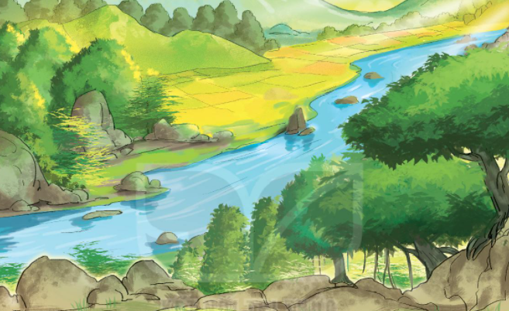
Viết 1 – 2 câu về thiên nhiên

Slide 8


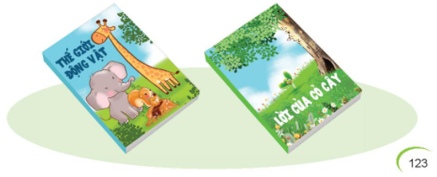
Đọc mở rộng
a. Tìm đọc một cuốn sách hoặc bài viết về thiên nhiên.
b. Nói với bạn về một số điều em đã đọc được.

Slide 9
Dặn dò:
Xem lại các bài trong chủ đề Thiên nhiên kì thú.
Chuẩn bị bài mới, trang 124.

